Slide 1

Nahrungs- und Wassersicherung, die absolut wichtigen
Themen der Zukunft
Diesen Themen widmen wir uns, wir, die
Wüstennutzung für den Nahrungsanbau GmbH

Slide 2
Wüstennutzung für den Nahrungsanbau GmbH
Wir können, wollen und werden aktuell unfruchtbare ,
nährstoffarme Böden, wie z.B. sandige Böden, für den
Nahrungsanbau wandeln und nutzen.

Slide 3
Wüstennutzung für den Nahrungsanbau GmbH
Bis 2050 wird die Weltbevölkerung auf 10 Milliarden
anwachsen und muss ernährt werden. Hierzu werden
8,5 Millionen km²
zusätzlicher Nahrungsanbauflächen benötigt.
Bereits heute ist Wasser in vielen Weltregionen knapp
und die benötigten L-Mengen zur Nahrungsherstellung
sind enorm und müssen absolut reduziert werden.
Wir bieten die Lösung der Probleme

Slide 4
Wüstennutzung für den Nahrungsanbau GmbH
Der Lösungsansatz ist der Einsatz von HTC-Biokohle (nicht
nur) in Regionen mit sandigen oder nährstoffarmen Böden.
Damit werden diese Böden für die Landwirtschaft nutzbar.
Bei einmaliger Anwendung gibt die HTC-Biokohle für einen
Zeitraum von 5 Jahren gespeicherte Nährstoffe ab UND
es sind, für den gleichen Zeitraum, Wassereinsparungen
von bis zu 50 % möglich.

Slide 5
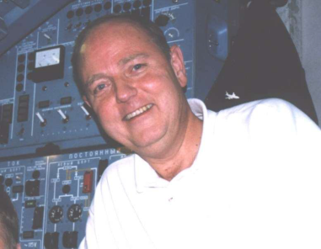
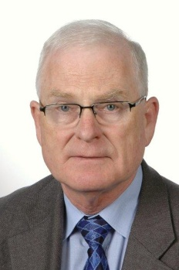
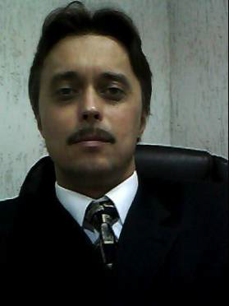
Wüstennutzung für den Nahrungsanbau GmbH
Rainer Zenthöfer verfügt über eine jahrelange Vertriebs- und
Marketingerfahrung im weltweiten, internationalen Geschäft.
Zu dem Thema HTC hat er alle notwendigen Erkenntnisse in
den letzten 3 Jahren praktisch erworben. Darüber hinaus sind
praktische Fremdsprachkenntnisse in Englisch, Französisch,
Spanisch, Portugiesisch und Russisch vorhanden.
Arne Peterson verfügt über sehr viele Geschäftskontakte zu
Nordafrika und verfügt über praktische Fremdsprachkennt-
nisse in Englisch, Französich, Italienisch und Portugiesisch.
Alexander Yuspin verfügt über sehr viele Geschäftskontakte
zu der Region Saudi Arabien/UAE und verfügt über praktische
Fremdsprachkenntnisse in Englisch und Russisch.

Slide 6
Wüstennutzung für den Nahrungsanbau GmbH
Als erstes Geschäftsmodell haben wir uns für ein eigenes
Betreibermodell entschieden.
Anhand der Ergebnisse eines lokalen Feldversuches in
Tunesien, wird eine HTC-Anlage vor Ort installiert.
Ziele :
Anbau und Vermarktung landwirtschaftlicher Erzeugnisse
Erhöhung der lokalen Wertschöpfung
Schaffung lokalen Eigentums
Schaffung lokaler Arbeitsplätze

Slide 7
Wüstennutzung für den Nahrungsanbau GmbH
Kunden sehen wir prioritär in
Nord-Afrika
Saudi Arabien
den UAE
wobei es sich dabei um
bestehende Agrarbetriebe, Ziel : Erhöhung der Ernteerträge
oder aber Erweiterung der Anbauflächen
Investoren
handelt.
Ein absolutes Highlight wäre der Einstieg zu NEOM.

Slide 8
Wüstennutzung für den Nahrungsanbau GmbH
Theoretisch wäre jeder Hersteller von HTC Biokohle ein
möglicher Konkurrent. Uns sind keine Firmen bekannt,
die an der Wüstennutzung mittels HTC-Biokohle arbeiten.
Allerdings käme für diese eventuell aktiven Firmen dann
auch unsere internationale Patentanmeldung (Substrat,
Herstellungs- und Anwendungsprozess) erschwerend
hinzu.

Slide 9
Wüstennutzung für den Nahrungsanbau GmbH
Bereits erreichte Ziele :
Dezember 2016 – internationale Patentanmeldung für
unser Substrat, den Herstellungs- und Anwendungsprozess
Ein von der EU geförderter Feldversuch in Brasilien,
Starttermin August 2018
Zukünftige Ziele :
Feldversuch im Rahmen eines PRIMA-Projektantrages,
Entscheidung dazu 2. Hälfte Juni 2018
Aufnahme von Gesprächen mit der Deutschen Botschaft in
Riad, Saudi Arabien um unsere Projektideen NEOM zu
präsentieren
- Investorensuche

Slide 10
Wüstennutzung für den Nahrungsanbau GmbH
Konkrete Marketing- und Vertriebsaktivitäten werden erst
nach Vorlage von Feldversuchsergebnissen, Zielgruppen-/
Kunden bezogen, umgesetzt.
Wir sind in konkreten Gesprächen mit Herrn Thurn, Inhaber
der Firma Thurn Film und Macher des Films
10 Milliarden, wie werden wir alle satt ?
um einen unserer kommenden Feldversuche filmisch zu
begleiten. Das wäre für uns ein wichtiges, erfolgreiches
Marketing aber auch PR Tool.
Da die Feldversuche von neutralen Instituten/Universitäten
begleitet werden, werden auch deren Publikationen in
unsere PR Aktivitäten integriert.

Slide 11
Wüstennutzung für den Nahrungsanbau GmbH
die Investorenfolie, Umsatz/Ergebnisse für 10 Jahre bzw. Summe

Slide 12
Wüstennutzung für den Nahrungsanbau GmbH
Unsere Kontaktdaten
Rainer Zenthöfer
Email : rainer.zenthoefer@yahoo.de
Tel : +49 152 28523709
Arne Petersohn
Email : arne.petersohn@ecotex-boustedt.de
Tel : +49 172 5622057
Alexander Yuspin
Email : avyuspin@ekokemika.com.ua
Tel : +380 67 4657808

